Slide 1
Lesson 28

Slide 2
You better watch out, you better not cry
You better not pout, I'm telling you why
Santa Claus is coming to town
He's making a list and checking it twice
Gonna find out who's naughty or nice
Santa Claus is coming to town
He sees you when you're sleeping
He knows when you're awake
He knows if you've been bad or good
So be good for goodness sake
You better watch out, you better not cry
You better not pout, I'm telling you why
Santa Claus is coming to town
Santa Claus Is Coming to Town
He sees you when you're sleeping
He knows when you're awake
He knows if you've been bad or good
So be good for goodness sake
Oh, you better watch out, you better not cry
Better not pout, I'm telling you why
Santa Claus is coming to town

Slide 3
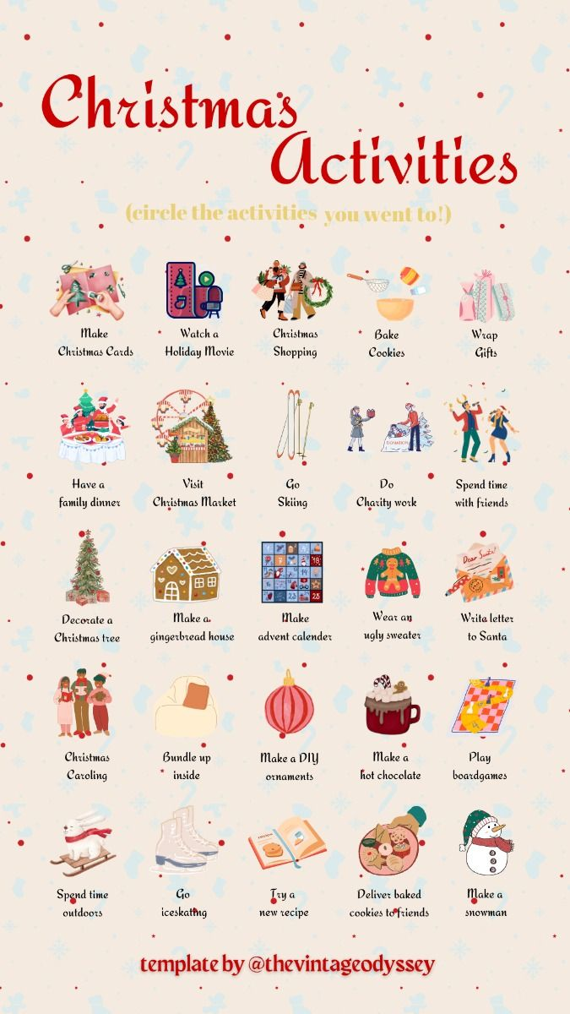
I would like to... this Xmas.

Slide 4
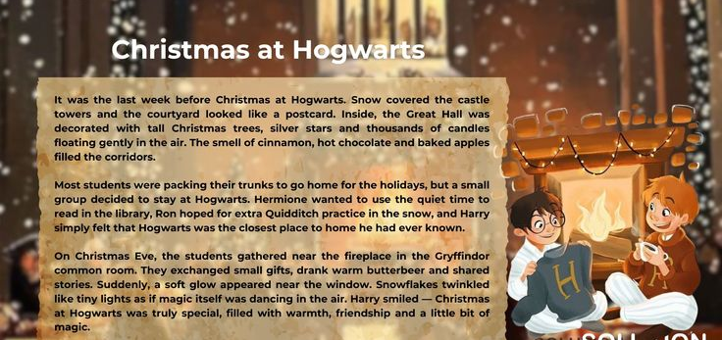
castle towers - замковые башни
courtyard - двор замка
float - парить
pack trunks - паковать сундуки
Christmas Eve - канун Рождества
gather - собираться
gift - подарок
suddenly - внезапно
a soft glow - мягкое свечение
appear - появляться
twinkle - мерцать, блестеть
tiny - крошечный
truly special - по-настоящему
особенное
filled with - наполненное

Slide 5
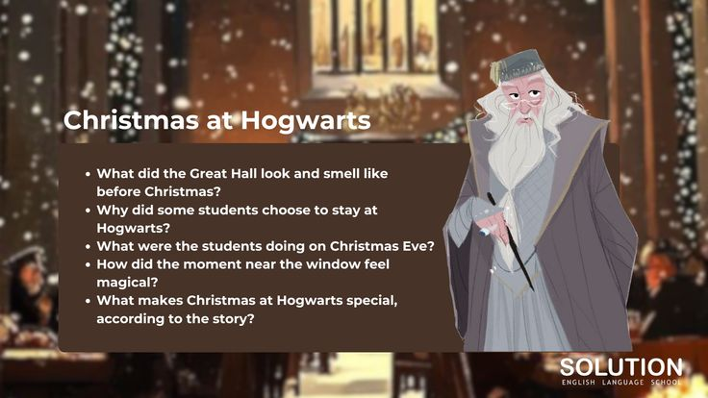
Answer the questions

Slide 6
100 verbs
46. watch - watched - watched - наблюдать/смотреть) 47. follow - followed - followed - следовать (за)
48. stop - stopped - stopped - останавливаться
Modal verbs practice
1. Вы должны остановиться прежде чем пересечь дорогу.
2. Нам приходится следовать правилам.
3. Можно я посмотрю этот сериал на выходных?
4. Он мог последовать за ней в город.
5. Может быть, они остановились здесь.
6. Не следует смотреть в экран долгое время.

Slide 7
Answer the questions
on Slide 5
Extra: translate the story
BONUS: SONG
Reporter
Homework

